Slide 1
Přednáška č. 9
Stárnutí populace

Slide 2
SVĚTOVÁ POPULACE STÁRNE!
Toto konstatování je asi nejvýstižnějším globálním trendem posledních desetiletí a nejčastějším tématem populačních studií z dílen významných světových organizací zabývajících se demografickými analýzami (United Nations – Population Division, Central Intelligence Agency, Population Reference Bureau a další).

Slide 3
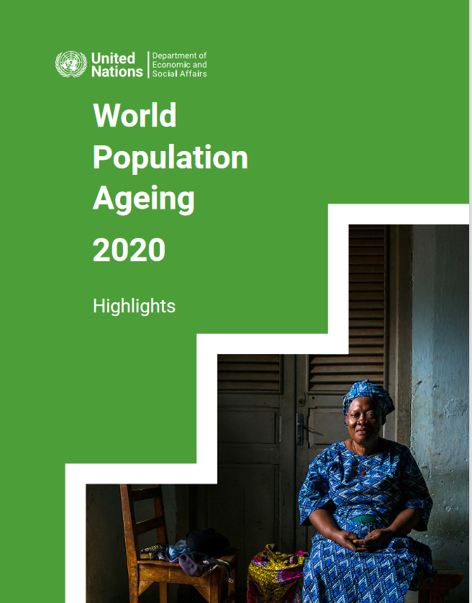

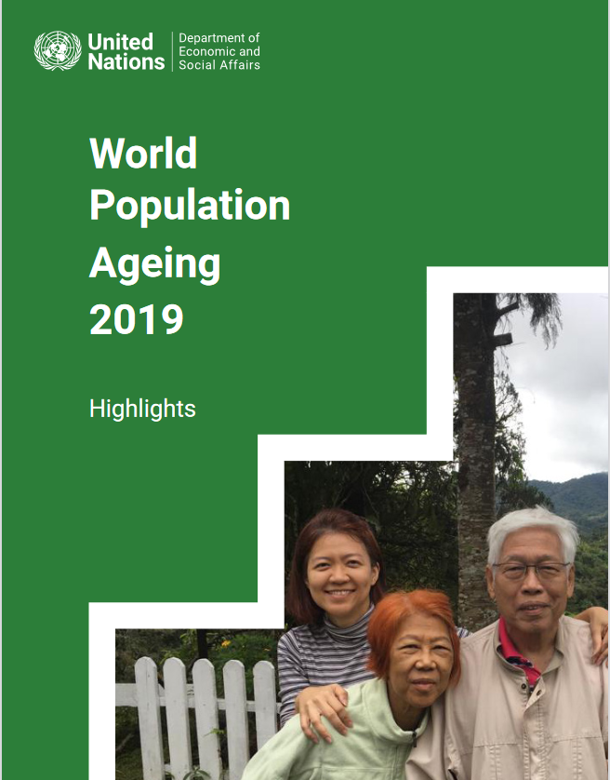

Slide 4


Slide 5
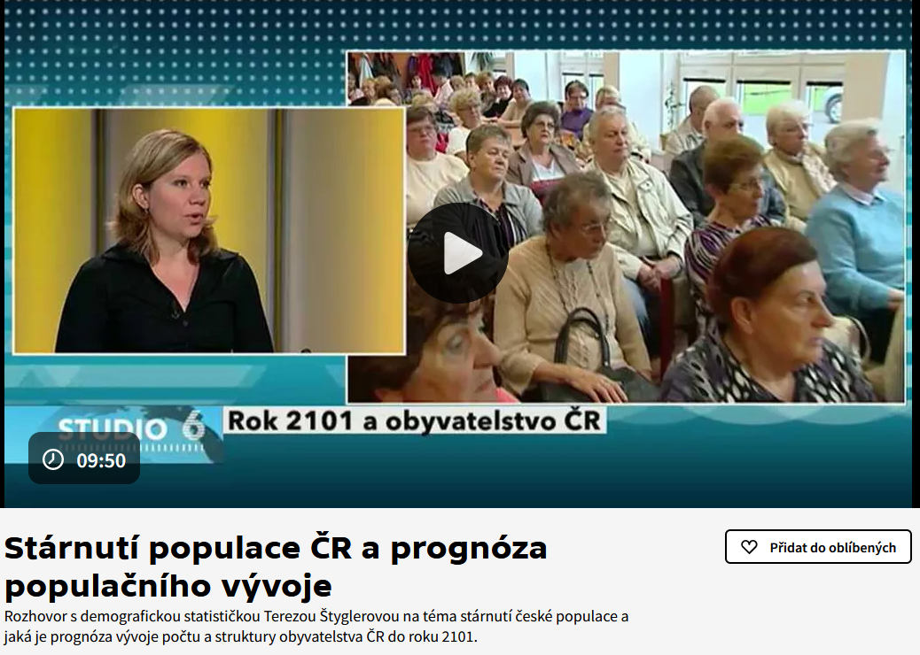

Slide 6
Demografické stárnutí společnosti však není zdaleka otázkou posledních let, tento fenomén od poloviny 20. století postihuje ve větší či menší míře všechny země a v současnosti se stává jedním ze zásadních celosvětových problémů.
Stárnutí populace je komplexním procesem působícím na více aspektů lidského života.
Je výsledkem zlepšování zdravotního stavu populace, a s tím spojených úmrtnostních poměrů v kontextu obecného zvyšování kvality lidského života a také dlouhodobého snižování realizované plodnosti.

Slide 7
Při studiu stárnutí populace se uplatňují dva odlišné přístupy.
1) V prvním případě se úsilí zaměřuje na komparaci většího počtu (makro)regionálních populačních struktur (interregionální analýza) s orientací na poznání rozdílů ve věkové struktuře jejich obyvatel v dosažené úrovni stárnutí.
2) Ve druhém případě se pozornost zaměřuje především na časové změny věkové struktury jednoho (makro)regionálního populačního útvaru (tzv. intertemporální analýza).
Ukazuje se však výhoda prostorových analýz i potřeba propojení obou přístupů.

Slide 8
Rozsáhlý soubor metod a technik studia procesů stárnutí populace je možné rozdělit do tří základních skupin:
1. skupinu představují jednoduché ukazatele, které charakterizují pouze jednu typickou věkovou kategorii obyvatelstva (např. obyvatelstvo v poproduktivním či postreprodukčním věku, nebo ve vybraných věkových kategoriích - typicky 60-69, 70-79, 80 a více let apod.).
Výhodou je relativně dobrá dostupnost základních statistických dat i jednoduchost jejich zpracování.
Tyto charakteristiky se vyznačují i jednoduchou interpretací, nevýhodou je absence poznatků o ostatních věkových kategoriích.

Slide 9
2. skupinu tvoří složitější míry studia stárnutí obyvatelstva. Jsou to statistické míry, při jejichž konstrukci je zohledňováno více typických věkových kategorií obyvatelstva, příp. jsou brány v úvahu všechny věkové kategorie.
Vypovídací schopnost těchto ukazatelů je přirozeně vyšší, na druhou stranu bývá obtížnější jejich interpretace.
Do této skupiny ukazatelů je možné zařadit, index stáří, index ekonomické závislosti, Billeterův index, věkový medián, průměrný věk a další.

Slide 10
3. skupinu nástrojů hodnocení a prezentace věkových struktur představují grafické metody.
Nejčastěji používanou, zejména pro svoji názornost, je věková pyramida. My už ji známe.
Jedná o dvojitý histogram četnosti obyvatel v jednotlivých věkových kategoriích (jednoletých nebo pětiletých).
V hrubých rysech se tímto způsobem zobrazuje historie populace a především formování její věkové struktury.
V jejím tvaru, tedy v nepravidelnosti četnosti věkových kategorií, se odráží demografické události, které ovlivnily úroveň reprodukce (nárůst nebo pokles natality či mortality), příp. migrace obyvatelstva.
Dalšími příklady grafických metod jsou tzv. Lorentzova křivka a Ossanův trojúhelník.

Slide 11
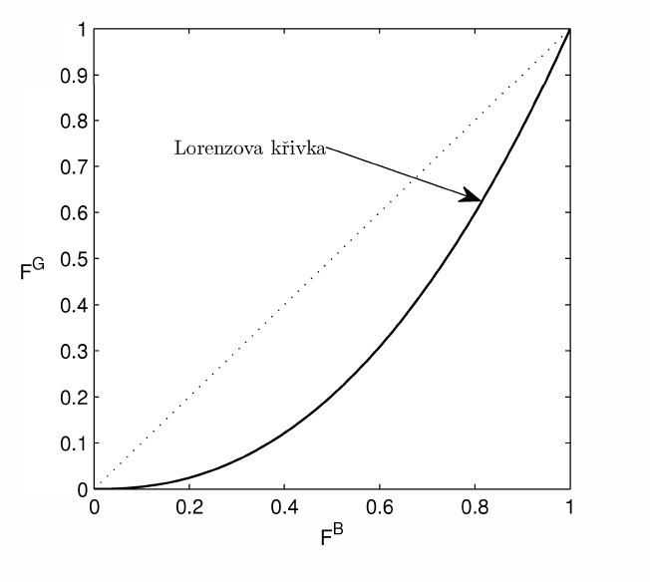
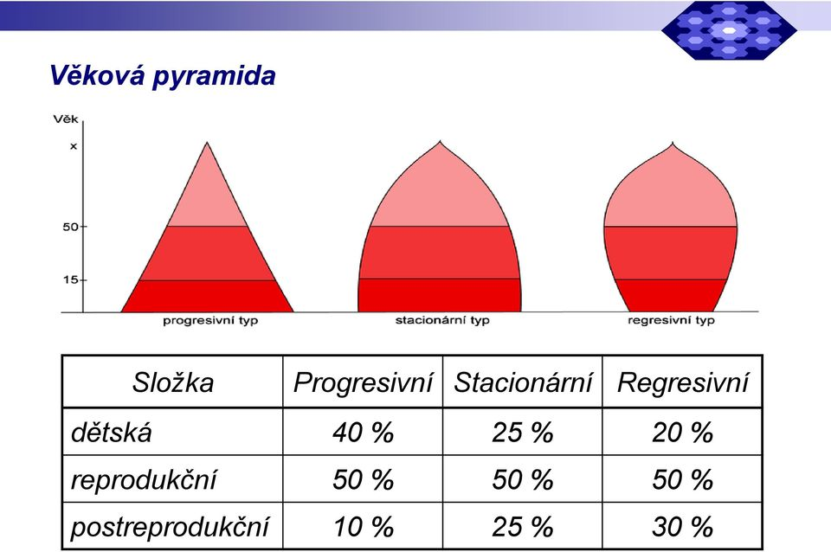
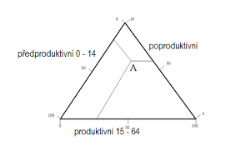

Slide 12
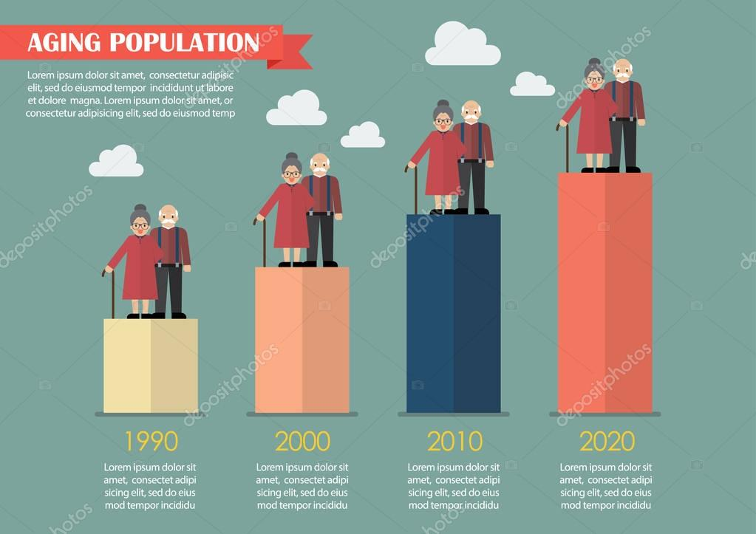
Demografické stárnutí společnosti, které od poloviny 20. století postihuje ve větší či menší míře všechny země, se v současnosti stává jedním ze zásadních celosvětových problémů.
Úzce souvisí s procesem druhého demografického přechodu, resp. snižováním porodnosti (plodnosti) i úmrtnosti! a zvyšováním střední délky života. To už taky víme…

Slide 13
Primárně je stárnutí populace dáno trendem úrovně plodnosti a sekundárně úrovní úmrtnosti.
Průměrné stáří obyvatelstva se začíná zvyšovat když poklesne míra plodnosti – vysoká míra plodnosti je zejména u rozvojových zemí, které mají mladou věkovou strukturu.
Dopad poklesu úmrtnosti je proměnlivý v závislosti na tom, zda se týká mladší nebo starší generace.
Historicky se první pokles úmrtnosti týkal zejména dětí a omlazoval tak populaci – postupně se projevil i u dalších (starších) generací – výrazné stárnutí populace.

Slide 14
Stárnutí jednotlivce (biologický proces, biologický věk) vs. demografické stárnutí.
Demografické stárnutí se týká celé populace a na rozdíl od biologického může daná populace omládnout zvýšením podílu mladých věkových skupin.
K demografickému stárnutí dochází v důsledku změn v charakteru demografické reprodukce a mění se při něm zastoupení dětské a postreprodukční složky v populaci.

Slide 15
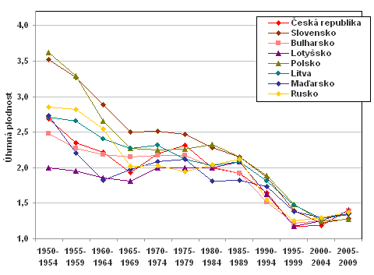
Stárnutí může být vyvoláno dvěma faktory:
1) Dochází k relativnímu zpomalení růstu mladších věkových skupin, které je většinou výsledkem poklesu úrovně plodnosti a porodnosti
= STÁRNUTÍ V ZÁKLADNĚ VĚKOVÉ PYRAMIDY

Slide 16
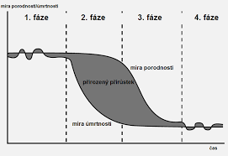
2) Dochází ke zrychlení růstu počtu osob ve starším věku, které je důsledkem rychlejšího snižování měr úmrtnosti ve vyšším věku
To vede k prodlužování naděje dožití a tím k častějšímu dožívání se vyššího a vysokého věku
= STÁRNUTÍ NA VRCHOLU VĚKOVÉ PYRAMIDY

Slide 17


V souvislosti s výše uvedenými formami stárnutí je třeba zmínit také „specifické“ stárnutí ve středu věkové pyramidy.
To je způsobeno populačně silnými ročníky, které postupně vstupují do vyššího věku a vzhledem k velkému počtu jedinců způsobují demografické stárnutí.
V Evropě se jedná typicky o poválečné generace, v České republice či na Slovensku také o silné ročníky z poloviny 70. let.

Slide 18
Jak je zřejmé z dalšího obrázku, úhrnná plodnost v souladu s teorií i realitou druhého demografického přechodu prudce klesala v globálním měřítku od poloviny 60. let minulého století.
Poválečné hodnoty v řádu pěti dětí připadajících na jednu ženu se propadly během deseti let na hodnotu čtyři a za dalších 15 let, v 1. polovině 90. let, klesly pod 3 děti na ženu.
Poté se prudký pokles zastavil a s velkým odstupem je ke konci 21. století predikováno přiblížení k hodnotě 2 děti na ženu.

Slide 19
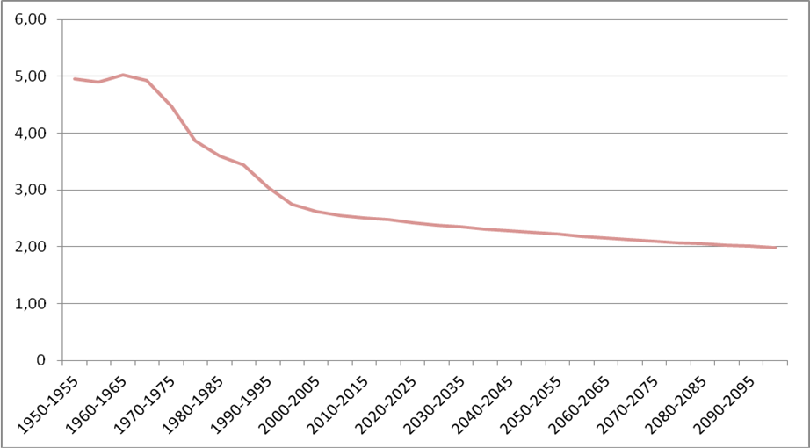
Vývoj a odhad úhrnné plodnosti ve světě mezi roky 1950-2100

Slide 20
Zcela zásadní rozdíly v rámci reálných hodnot i odhadů v období let 1975-2050 je možné sledovat i s ohledem na rozložení úhrnné plodnosti v mezích:
1) vysoká (5 a více dětí na ženu),
2) střední (2,1-5 dětí) a
3) a pod tzv. záchovnou hranicí úhrnné plodnosti (2,1 dítěte na ženu), při které populace neroste, ale alespoň se obnoví. A to už také známe…
K polovině 21. století je odhadován více než dvoutřetinový podíl populace světa, u které nebude dosaženo ani této záchovné hranice.

Slide 21
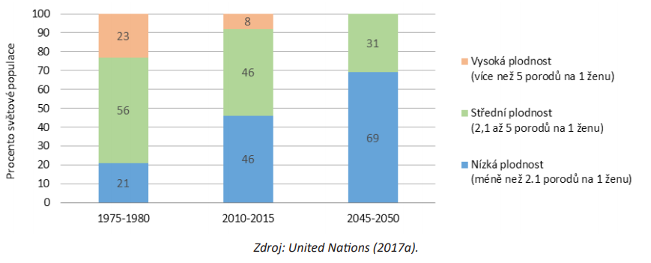
Vývoj, odhady a rozložení úhrnné plodnosti ve světě v období 1975–2050

Slide 22
Stárnutí obyvatelstva, tedy nevyhnutelné zvýšení podílu starších osob, které je důsledkem poklesu plodnosti a zlepšení naděje dožití, se projevuje po celém světě.
Každá z 201 zemí nebo oblastí s nejméně 90 000 obyvateli sečtenými v roce 2017 předpokládá nárůst podílu osob ve věku 60 a více let mezi roky 2017 a 2050.
Přestože je proces stárnutí obyvatelstva nejrozšířenější v Evropě a v Severní Americe, kde v roce 2017 byl více než jeden z pěti obyvatel starší 60 let, lidé v ostatních regionech také stárnou.

Slide 23
Globální a makroregionální trendy stárnutí populace
Celosvětová populace ve věku 60 a více let v roce 2017 čítala 962 milionů, což je 2,5krát více než v roce 1980, kdy na celém světě bylo 382 milionů osob starších 60 let.
Očekává se, že počet starších osob se do roku 2050 dále více než zdvojnásobí a dosáhne téměř 2,1 miliardy.
Kde roste rychleji starší populace? V rozvinutých nebo rozvojových zemích?

Slide 24
Starší populace v rozvojových regionech roste mnohem rychleji než v regionech rozvinutých.
V roce 1980 žilo v rozvojových regionech 56 % osob ve věku 60 a více let, v roce 2017 to byly již více než dvě třetiny starších osob světa.
Očekává se, že mezi roky 2017-2050 se počet osob ve věku 60 a více let v rozvojových regionech zvýší zhruba 2,5krát, z 652 mil. na 1,7 miliardy.
V rozvinutých regionech se v daném období očekává nárůst u osob starších 60 let pouze o 38 %, z 310 na 427 mil.
Předpovědi naznačují, že v roce 2050 budou v rozvojových regionech téměř 4/5 všech osob starších 60 let.

Slide 25
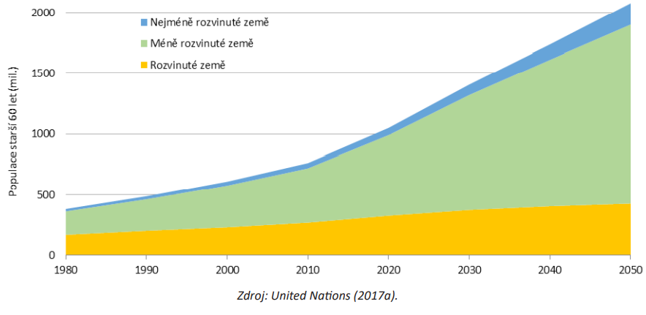
Vývoj, odhad a projekce počtu obyvatel 60+ v rozvojových a rozvinutých
regionech světa v období 1980–2050

Slide 26
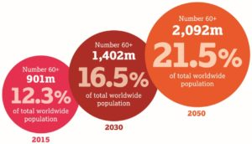

Slide 27
Podle predikce United Nations (2017) poroste v příštích desetiletích počet starších osob nejrychleji v Africe, kde se očekává, že počet obyvatel ve věku 60 a více let se v letech 2017 až 2050 zvýší více než trojnásobně, z 69 na 226 milionů.
Po Africe bude následovat Latinská Amerika, kde se odhaduje v letech 2017 až 2050 více než dvojnásobný růst starší populace (ze 76 na 198 milionů).
Také v Asii by mělo dojít k více než dvojnásobnému nárůstu počtu starších osob, a to z 549 milionů v roce 2017 na téměř 1,3 miliardy v roce 2050.
Ze šesti hlavních geografických regionů bude starší populace nejpomaleji růst v Evropě, zhruba o 35 %.

Slide 29
Ve většině zemí světa bude růst absolutního počtu starších osob probíhat v souvislosti s nízkou nebo klesající plodností, což povede ke zvýšení podílu starších osob v populaci.
V roce 2017 byl jeden z osmi lidí na světě ve věku 60 let a více. Pro rok 2050 se předpokládá změna na 1:5.
Přestože je proces stárnutí populace nejdále v Evropě a Severní Americe, kde v roce 2017 byla ve věku 60 a více let již více než jedna z pěti osob, populace ostatních regionů také stárnou.

Slide 30
Očekává se, že v roce 2050 budou starší lidé (60+) představovat:
35 % populace v Evropě,
28 % v Severní Americe,
25 % v Latinské Americe,
24 % v Asii,
23 % v Austrálii a Oceánii
a 9 % v Africe.

Slide 31
Jak je zřejmé z následující tabulky, podíl populace starší 60 let na populaci světa ve stejném věku by měl podle predikce United Nations (2017) vzrůst u tří kontinentů, a to Afriky, Asie a Latinské Ameriky.
K největšímu podílovému růstu osob starších 60 let dojde v …
… Africe, absolutně však bude dominovat více než 3/5 podíl asijské populace.
K největšímu propadu podílu osob starších 60 let dojde v…
… Evropě, jejíž podíl klesne pod 12 %.

Slide 33
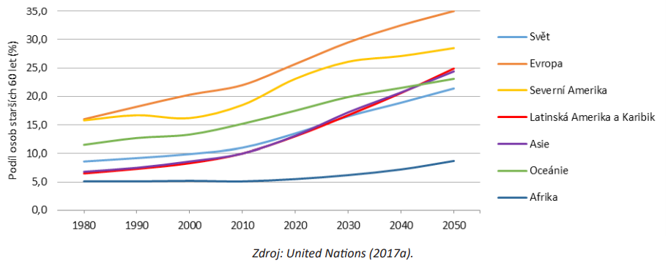
Vývoj a predikce podílového zastoupení osob starších 60 let
dle makroregionů světa v období 1980–2050

Slide 34
Nárůst počtu starších osob je celosvětovým fenoménem, očekává se, že do roku 2050 bude muset velká většina zemí světa akceptovat podstatný nárůst počtu obyvatel ve věku 60 let a více.
Nicméně v regionech a příjmových skupinách existuje velká různorodost míry růstu starší populace.
Předpokládá se, že v zemích s nízkými příjmy, z nichž většina se nachází v subsaharské Africe (celkem 31 zemí), vzroste mezi roky 2017 až 2050 starší populace více než dvojnásobně.
Očekává se, že ve 25 z nich se populace ve věku 60 a více let v tomto období zvýší více než trojnásobně.
Mnoho zemí se středními příjmy (celkem 103 zemí) rovněž očekává do roku 2050 rychlý růst počtu starších osob, většinou více než dvojnásobný; u zhruba 2/5 těchto zemí je poté predikován až trojnásobný růst.

Slide 35
Celosvětově roste počet starších osob rychleji než počet lidí ve všech mladších věkových skupinách.
V roce 1980 děti ve věku 0-9 let výrazně převyšovaly osoby ve věku 60 let a více (1,1 miliardy oproti 400 milionům), ale do roku 2030 je velmi pravděpodobné, že globální populace starších osob (60+) překoná počet dětí ve věku do 10 let (1,41 mld. oproti 1,35 mld.).
Projekce rovněž naznačují, že v roce 2050 bude více starších osob ve věku 60 a více let, než je adolescentů a mládeže ve věku 10-24 let (2,1 mld. oproti 2,0 mld.).
Počet lidí ve velmi pokročilém věku nad 80 let také vzroste, do roku 2050 to může být až trojnásobně, ze 137 na 425 milionů.

Slide 36
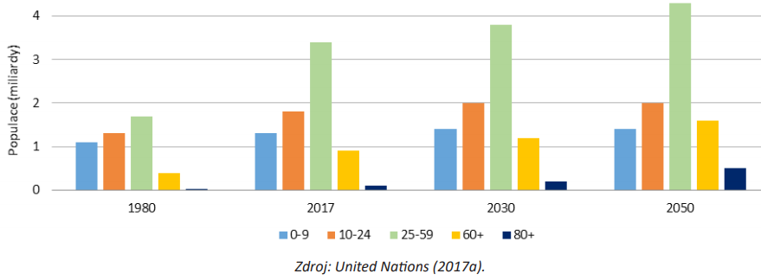
Vývoj a predikce populace světa dle věkových skupin v letech 1980, 2017, 2030 a 2050

Slide 37
V roce 1980 se každá z deseti nejstarších populací (zemí) světa nacházela v Evropě a podíl osob ve věku 60 a více let z celkového počtu osob nedosáhl v žádné zemi 25 %.
V roce 2017 překročil podíl starších osob 25 % ve všech deseti nejstarších zemích a v roce 2050 budou osoby starší 60 let pravděpodobně tvořit více než 39% podíl obyvatel v každé z deseti nejstarších zemí.
Japonsko bylo v roce 2017 nejstarší populací na světě (33% podíl osob ve věku 60 a více let) a předpokládá se, že na první pozici zůstane i do roku 2050 (42 %).
Očekává se, že v Evropě se bude v roce 2050 nacházet 5 z 10 nejstarších zemí světa a dalších pět zemí z východní a jihovýchodní Asie, což je výrazná změna oproti současnosti. Proč JV Asie?

Slide 38
Přesun ze severní Evropy do jižní Evropy a JV Asie…

Slide 39
Střední délka života obyvatel planety Země se neustále zvyšuje.
V současnosti, poprvé v historii, může většina lidí očekávat, že bude žít alespoň do 60 let.
Aktuální čísla udávají, že na světě je 125 milionů lidí ve věku 80 a více let.
Do roku 2050 bude v této věkové skupině např. v Číně žít téměř stejný počet lidí (120 milionů) a 434 milionů lidí to bude na celém světě.
Do roku 2050 bude 80 % všech starších lidí žít v zemích s nízkými a středními příjmy.

Slide 40
Tempo stárnutí populace po celém světě také dramaticky roste. Francie měla téměř 150 let na to, aby se přizpůsobila změně podílu populace, která byla starší než 60 let - zdvojnásobení z 10 na 20 %.
Země jako Brazílie, Čína či Indie však na toto přizpůsobení budou mít pouhých 20 let.
Zatímco tento posun v rozdělení populace země na převažující starší věkové skupiny, známý jako stárnutí populace, začal v zemích s vysokými příjmy (například v Japonsku osoby starší 60 let tvoří třetinu populace), jsou to aktuálně země s nízkými a středními příjmy, které zažívají největší změnu.
V polovině 21. století bude mít mnoho zemí, jako např. Chile, Čína, Írán či Rusko, podobný podíl starších lidí jako má dnes Japonsko.

Slide 41
Demografické faktory stárnutí populace
Stárnutí populace je způsobeno snížením plodnosti a zlepšenou nadějí dožití (nízká úmrtnost), k čemuž dochází během demografického přechodu.
Evropa byla prvním regionem, kde došlo na přelomu 19. a 20. století v rámci demografického přechodu k výraznému snížení plodnosti žen a zvýšení naděje dožití. V důsledku těchto procesů patří mnoho evropských zemí k nejstarším na světě.
Například v Německu, které bylo v roce 2017 na třetím místě žebříčku zemí s vysokým podílem populace ve věku 60 a více let (viz tabulka výše), klesla v roce 1950 úhrnná plodnost k záchovné hranici 2,1 dětí připadajících na ženu a nadále klesala na hodnotu 1,5 v roce 2017.
Podíl starších osob se v tomto období téměř zdvojnásobil, a to z necelých 15 % v roce 1950 na 28 % v roce 2017. Očekává se, že míry plodnosti zůstanou v Německu v nadcházejících desetiletích pod hranicí 2,1 a podíl osob starších 60 let dosáhne v 2050 hodnoty 38 %.

Slide 42
Demografický přechod začal ve zbytku světa později, v důsledku čehož jsou populace v Latinské Americe, Asii či Oceánii mladší než v Evropě a Severní Americe.
Např. v Mexiku byla v roce 1950 plodnost 6,7 živě narozených na ženu a pouze 5 % populace bylo ve věku 60 let a více.
Počínaje rokem 1970 však plodnost v Mexiku rychle klesala, v roce 2017 dosáhla 2,2 živě narozených na ženu a předpokládá se, že pod záchovnou hranicí 2,1 se bude držet do roku 2050.
Pokles plodnosti nastal v Asii a Latinské Americe mnohem rychleji než v rozvinutějších regionech, proto tyto populace stárnou rychleji.
Předpokládá se, že např. podíl mexické populace ve věku 60 let a více se zvýší 2,5krát, z 10 % v roce 2017 na 25 % v roce 2050.

Slide 43
Mnoho subsaharských afrických zemí zůstává v první fázi demografického přechodu; některé začaly snižovat plodnost teprve nedávno, zatímco jiné dosud nezaznamenaly výrazný pokles plodnosti.
I když počet starších osob rostl, jejich podíl na celkové populaci zůstal malý. Například v Ugandě byla v roce 2017 úhrnná plodnost stále poměrně vysoká, a to 5,5 živě narozených dětí na ženu (v roce 1950 to bylo 6,9 dětí).
V důsledku toho došlo pouze k malé změně v podílu starších lidí nad 60 let, který dokonce mírně poklesl: ze 4,7 % v roce 1950 na 3,3 % v roce 2017. Důvodem byla mimo jiné také zvýšená úmrtnost na HIV/AIDS. Vlna úmrtnosti na AIDS postihla jižní část kontinentu v 90. letech minulého století.
Předpokládá se, že plodnost v Ugandě bude k roku 2050 pomalu klesat směrem k hodnotě 3,2 dětí na ženu a podíl populace ve věku 60 a více let se bude postupně zvyšovat k hranici 6 %.

Slide 44
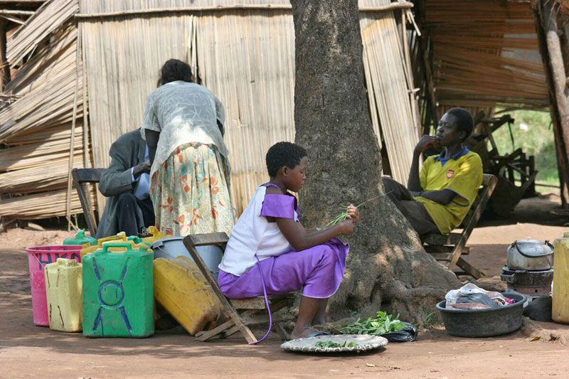
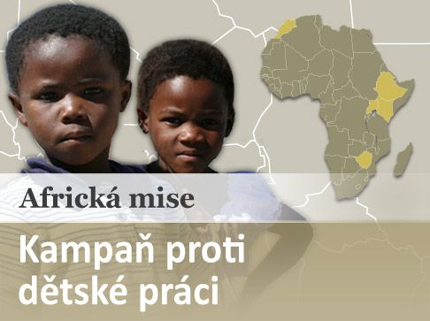
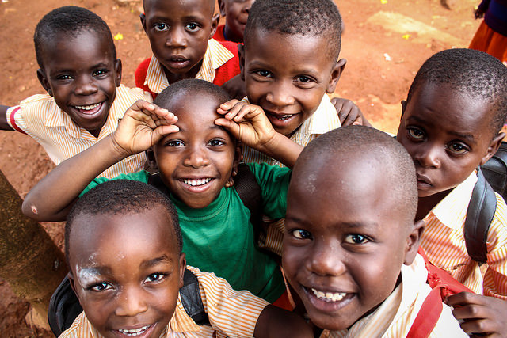
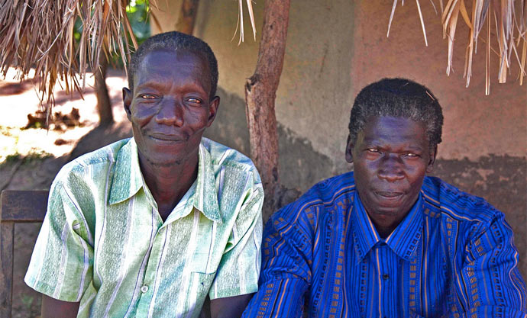

Slide 45
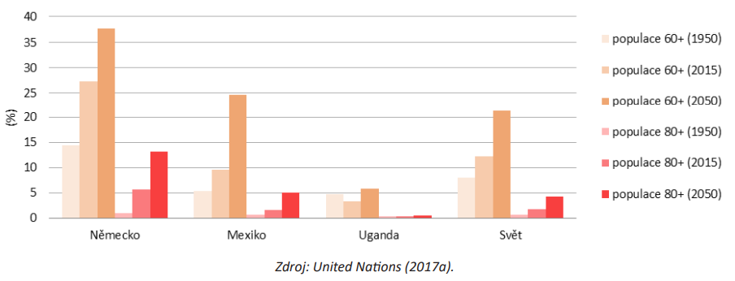
Podíly populace ve věku 60+ a 80+ ve světě, Německu, Mexiku a Ugandě
v letech 1950, 2015, 2050

Slide 46
Přestože plodnost byla dlouhodobě nejvýznamnějším faktorem při utváření trendů v počtu a proporci starších osob ve světové populaci, ke stárnutí populace přispěla i nízká úmrtnost a vyšší střední délka života.
Od 50. let minulého století vzrostla naděje dožití při narození o více než 10 let v Severní Americe, Evropě, Austrálii a Oceánii a téměř o 25 let v Latinské Americe.
V každém z těchto čtyř regionů se očekává, že v nadcházejících dekádách přesáhne průměrná střední délka života 80 let.

Slide 47
V Asii došlo od 50. let minulého století k nárůstu střední délky života o 30 let a předpokládá se, že region bude pokračovat v prodlužování naděje dožití, a to až na 78 let k roku 2050.
Afrika má nižší úroveň střední délky života, z velké části kvůli přetrvávajícím vysokým rizikům úmrtnosti dětí a matek v mnoha zemích, jakož i nadměrné úmrtnosti způsobené HIV/AIDS.

Slide 48
Dalším důvodem jsou i vojensko-politické konflikty v posledních dekádách.
V Africe se od 50. let nicméně prodloužila střední délka života při narození o 23 let a předpokládá se další zlepšení z aktuálních 60 na 71 let k polovině století.

Slide 49
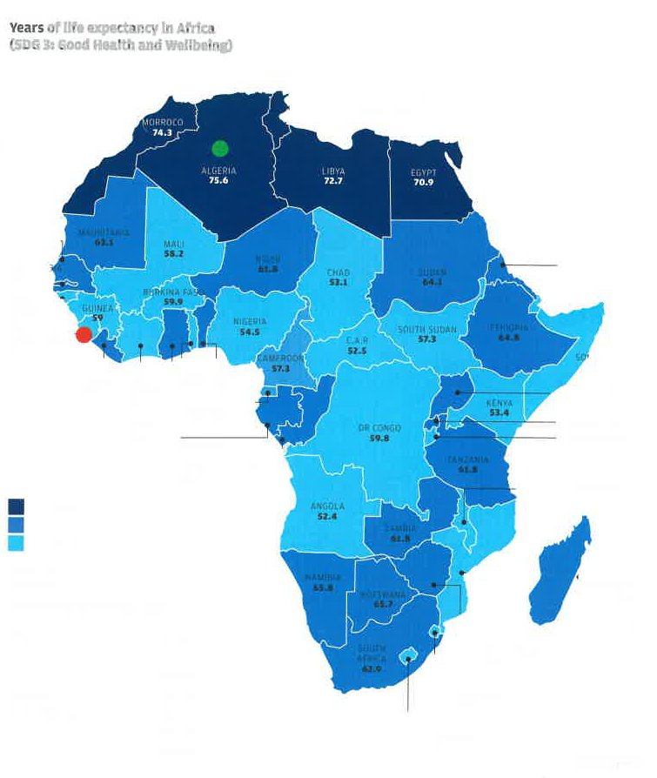
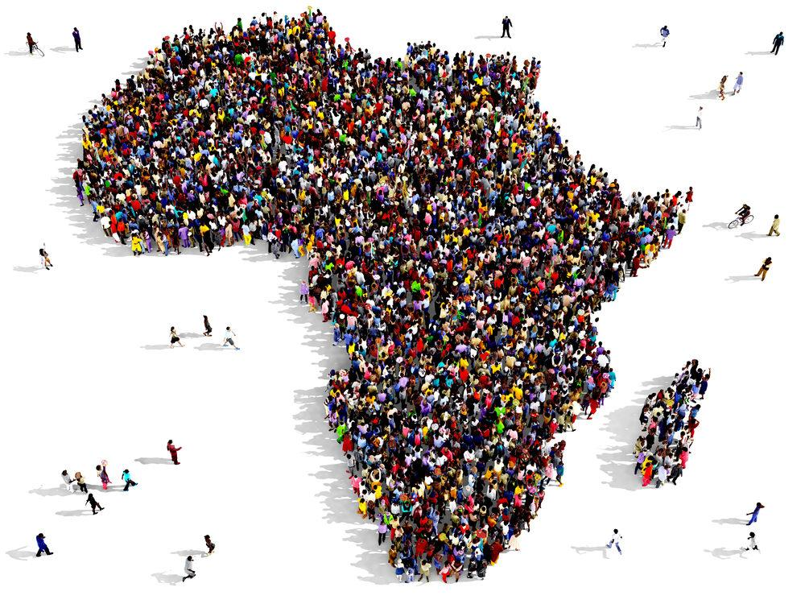
Naděje dožití
(2018)

Slide 50
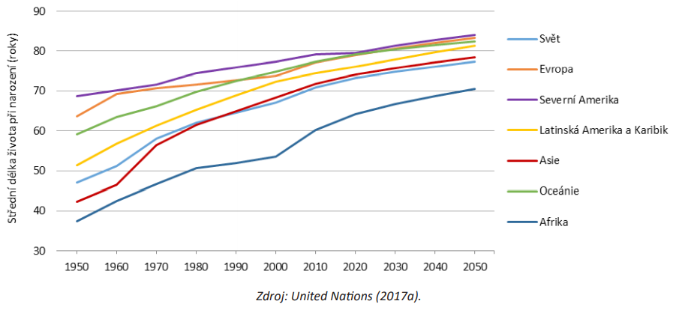
Vývoj a predikce střední délky života při narození dle makroregionů světa
v období 1950–2050

Slide 51
Makroregionální rozdíly ve střední délce života ve věku 60 let odrážejí přetrvávání dlouhodobých rozdílů v pravděpodobnosti přežití do pokročilého věku. V druhé dekádě tohoto století mají šedesátileté osoby po celém světě naději dožití v průměru dalších 20 let.
Nejvyšší průměrná naděje dožití ve věku 60 let byla změřena v Severní Americe a Austrálii a Oceánii (zhruba 24 let) a nejnižší v Africe (17 let).
Ženy většinou žijí déle než muži, na celosvětové úrovni aktuálně překračuje naděje dožití žen při narození muže o 4,6 roku.
Nejvíce převyšují ženy muže v Evropě (7,0 roku) a v Latinské Americe (6,6 roku) a nejméně v Africe (3,3 roku) a Asii (3,9 roku).

Slide 52
Dispozice žen pro vyšší naději dožití a přežití do vyššího věku je dlouhodobým trendem. Globálně v letech 2010-2015 mohly 60leté ženy očekávat, že přežijí stejně staré muže v průměru o 2,9 roku. Stejně jako u střední délky života při narození byl největší rozdíl v naději dožití žen ve věku 60 let v Evropě (4,0 roku) a nejmenší v Africe (1,6 roku).
Důsledkem vyšší délky života žen je právě starší populace, kterou zastupují převážně ženy - v roce 2017 tvořily ženy 54 % celosvětové populace ve věku 60 a více let a 61 % bylo ve věku 80 a více let.

Slide 53
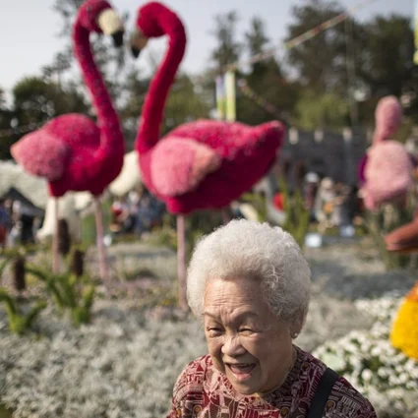

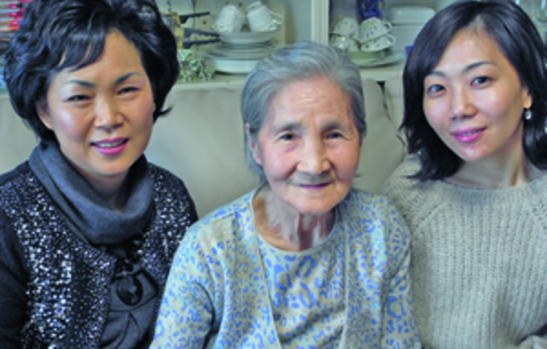

Slide 54
Předpokládá se, že v nadcházejících desetiletích zůstane na celosvětové úrovni naznačená nerovnováha pohlaví u starší populace relativně nezměněna.
Prognózy naznačují, že v roce 2050 budou ženy tvořit 53 % světové populace ve věku 60 let a více. Vzhledem k již dlouhodobějším trendům přibližování naděje dožití mužů a žen se tyto postupně přiblíží a nerovnováha pohlaví mezi osobami ve věku 80 a více let se vyrovná.
Podle odhadů se očekává, že podíl žen ve věku 80 let a více se v roce 2050 mírně sníží na 58 %.

Slide 56
Evropa: nejstaršími jsou populace…
… Německa, Itálie, Portugalska a Řecka, nejmladšími naopak…
… Albánie, Islandu a Irska.
Česká republika patří nejen v Evropě, ale i ve světě mezi staré populace; Slovensko se spolu s několika dalšími populačně menšími zeměmi zařadilo mezi mladé populace.
V souvislosti s II. demografickým přechodem a posunem hodnot plodnosti, úmrtnosti, naděje dožití apod. je zřejmé, že střední a východní Evropa je starší než severní a západní, přičemž nejstarší je Evropa jižní včetně středoevropského Německa.

Slide 57
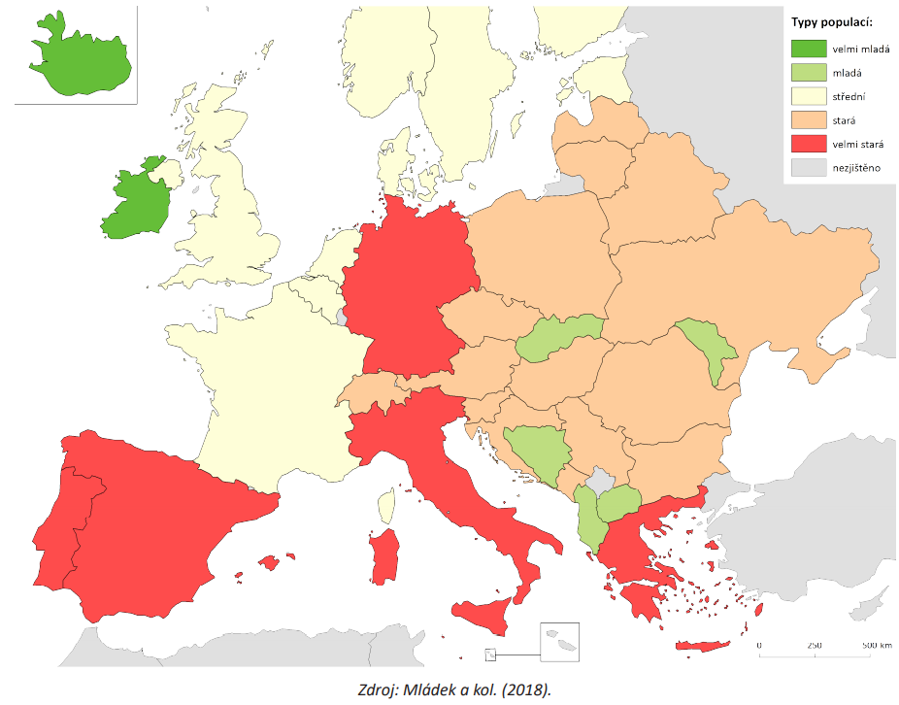
Populační stárnutí v Evropě

Slide 58
Stárnutí populace a mezinárodní migrace
Zatímco klesající plodnost a zvyšující se dlouhověkost jsou klíčovými faktory stárnutí populace na celém světě, mezinárodní migrace také přispěla ke změně věkové struktury obyvatelstva v některých zemích a regionech.
V zemích, které zažívají velké migrační toky, může mezinárodní migrace alespoň dočasně zpomalit proces stárnutí, protože největší počet migrantů je v produktivním věku.
Je skutečností, že některé země se obracejí k mezinárodní migraci jako politické reakci na stárnutí populace.
Počet zemí s politikami ke zvýšení míry imigrace vzrostl z 8 v roce 1996 na 24 v roce 2015 a 20 z těchto 24 zemí označilo stárnutí populace za „hlavní problém“ z pohledu sociálního i ekonomického.

Slide 59
Přistěhovalectví by však muselo mít daleko vyšší objem (asi mít bude…), než tomu bylo v minulosti, aby mezinárodní migrace kompenzovala očekávané změny ve věkové struktuře populace v důsledku dlouhodobých trendů v plodnosti a úmrtnosti.
Něco takového se v právě od roku 2015 děje v Evropě. A bude dít i dál…
Samotná migrace, resp. přistěhovalectví proto pravděpodobně nebude zcela účinnou politickou reakcí na stárnutí populace ve velké většině zemí. Ale teď….
Naopak emigrace mladých pracovníků zrychlila stárnutí populace v některých zemích, zejména ve východní Evropě, kde zlepšení přístupu na trhy práce Evropské unie a hospodářská recese z roku 2008 přispěly k velkému odlivu osob v produktivním věku.

Slide 60
V reakci na uvedené skutečnosti některé z těchto zemí přijaly politiku ke zpomalení emigrace nebo k podpoře návratu svých občanů.
V dohledné budoucnosti se očekává, že mezinárodní migrace bude mít globálně jen malé dopady na rychlost stárnutí populace ve většině zemí světa. Některé země v Evropě mohou být výjimkou…
Některé země, které přijímají velké množství migrantů, jako jsou vybrané vyspělé země OECD či země v Perském zálivu produkující ropu, však předpokládají, že mezinárodní migrace může v nadcházejících desetiletích zpomalit stárnutí populace.

Slide 61
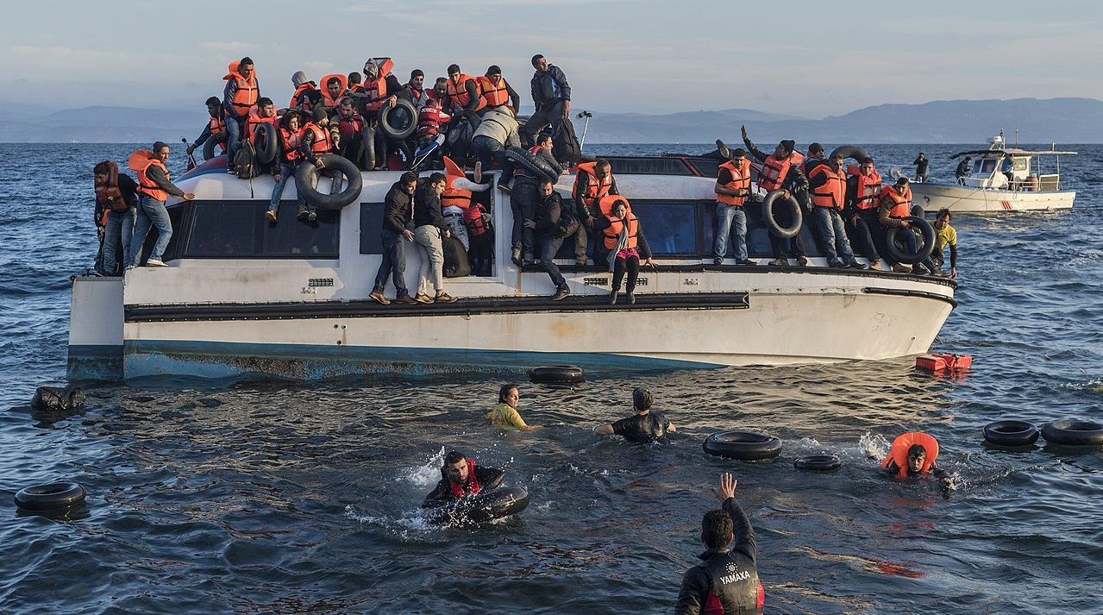
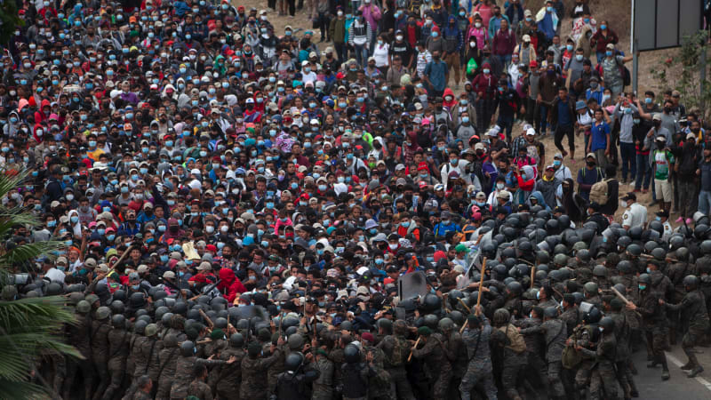
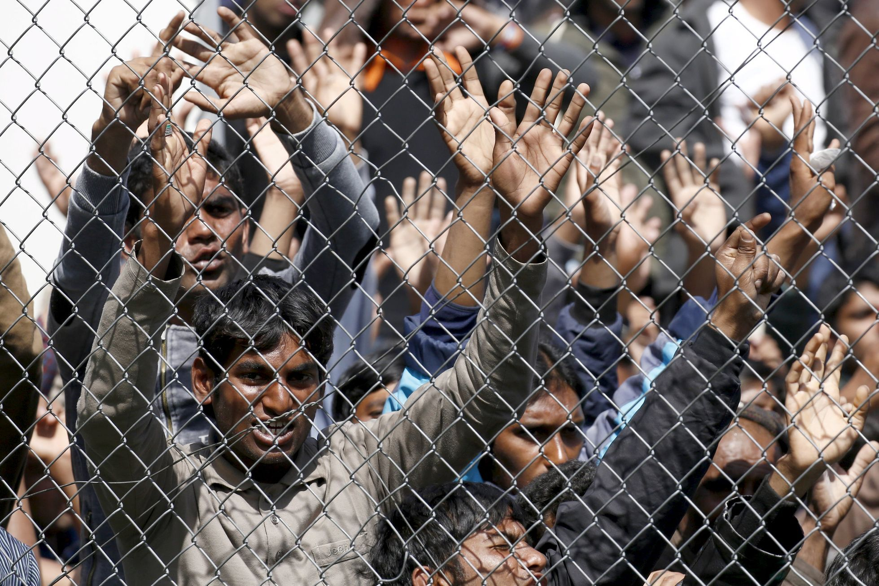


Slide 62
Stárnutí populace a kupní síla
Téměř každá země na světě vykazuje nárůst počtu a podílu starších osob v populaci.
Lidé žijí mnohem déle, chtějí zůstat aktivní, přispívat společnosti a udržovat pozitivní postoj k životu.
Například v Japonsku bylo v roce 2018 více než dva miliony osob starších 90 let a do roku 2025 bude polovina populace starší 50 let.

Slide 63
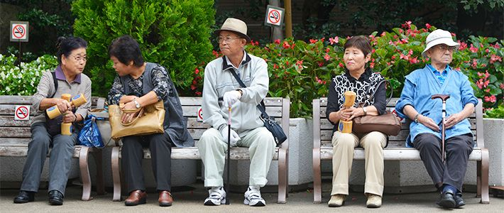

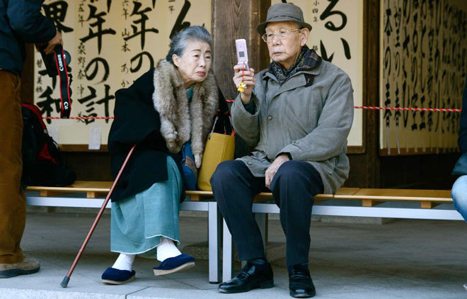

Slide 64
Obecně lze konstatovat, že lidé ve středním a vyšším věku mají lepší finanční možnosti než zbytek populace a nejvyšší kupní sílu ze všech věkových skupin.
V roce 2018 lidé ve věku 50-59 let ve světě, z nichž většina stále pracovala, vydělali ročně v průměru 17,2 tis. USD, tedy o 28 % více, než byl průměrný výdělek všech věkových skupin (13,4 tis. USD).
Nejen zvyšující se absolutní počet lidí ve věku 50-59 (i podíl v populaci), ale zejména vysoká průměrná úroveň příjmů této věkové skupiny, jež vzroste do roku 2025 téměř o čtvrtinu, učiní z tohoto populačního segmentu velmi silnou cílovou skupinu pro marketingové nákupy podle vlastního uvážení - od rekreačních domů a luxusních hodinek, přes doplňky výživy a kosmetické prostředky až po široké spektrum prémiových produktů a služeb.

Slide 65
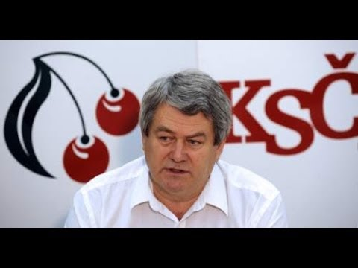

A voličská síla…
Vyšší podíl starší populace naznačuje větší volební sílu. Starší populace mají sklony k vyšší volební účasti, ke „stranickosti“. V mnoha zemích nyní politické strany tvoří reprezentativní skupiny starších lidí (například ve střední Evropě - typicky i v ČR; Itálii apod.).

Slide 66
Stárnutí populace a udržitelný rozvoj
Vzhledem ke skutečnosti, že průměrný věk a naděje dožití obyvatelstva nadále stoupají, měly by vlády nejvíce dotčených zemí zavést politiku zaměřenou na potřeby a zájmy starších osob, včetně těch, které se týkají bydlení, zaměstnání, zdravotní a sociální péče a dalších forem mezigenerační solidarity.
Předvídáním tohoto zásadního demografického posunu se mohou země aktivně účastnit na politice přizpůsobení se stárnutí obyvatelstva, což bude nezbytné pro splnění závazku Agendy pro udržitelný rozvoj z roku 2030, podle které "nikdo nezůstane bez pomoci".

Slide 67
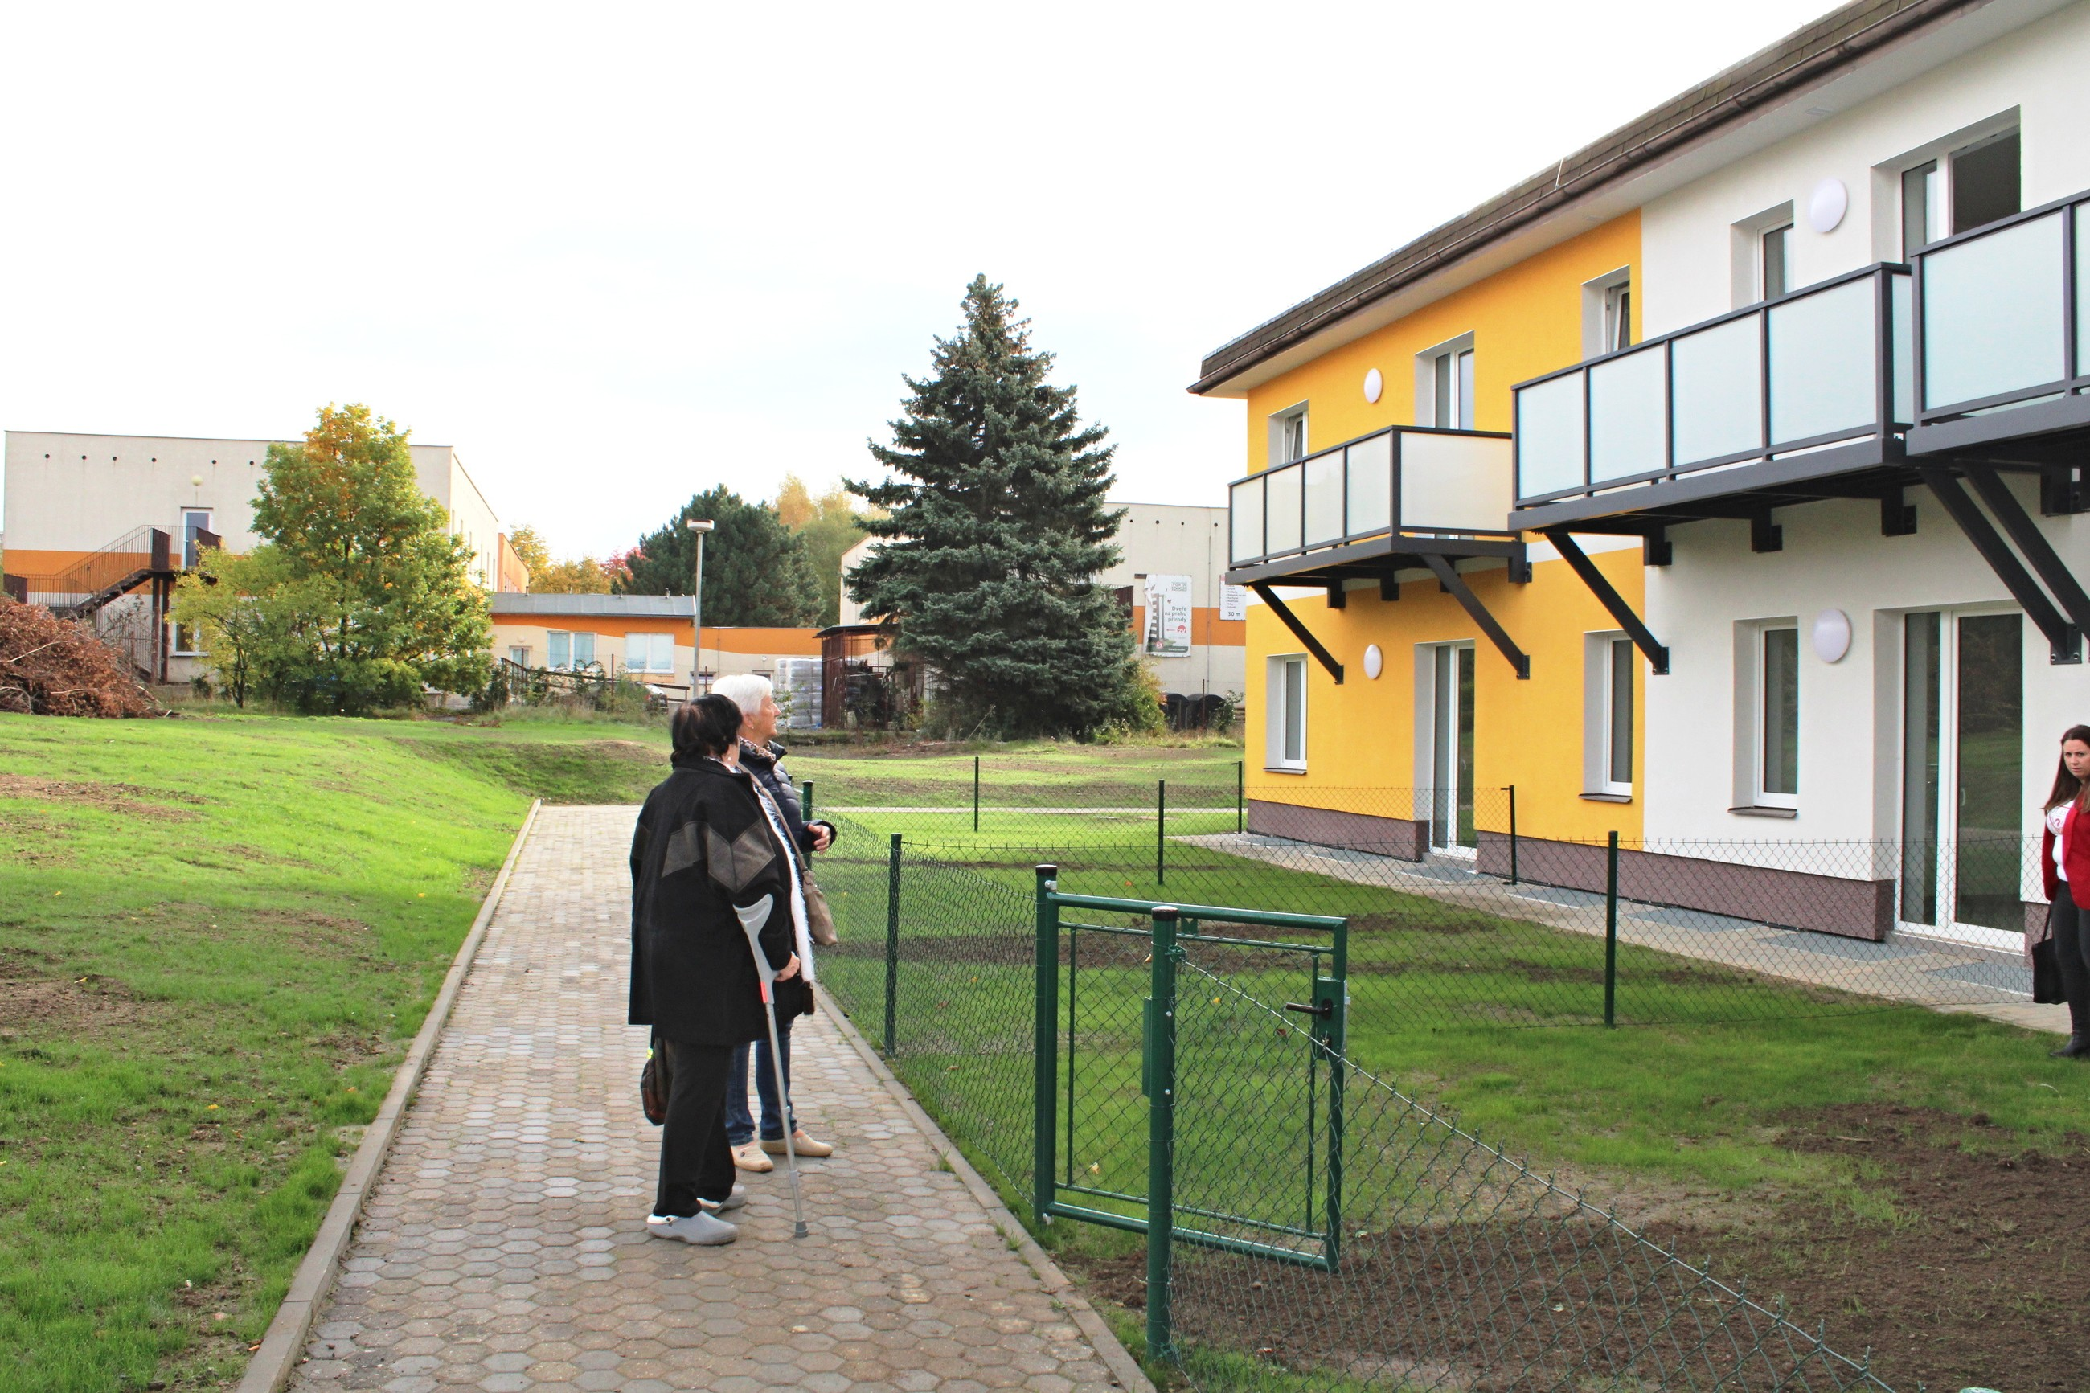
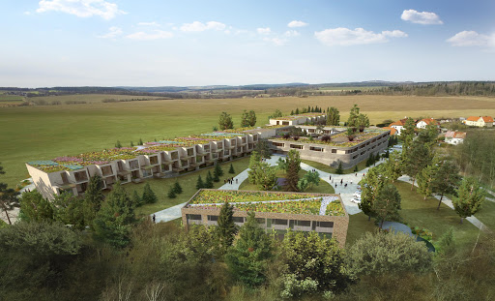
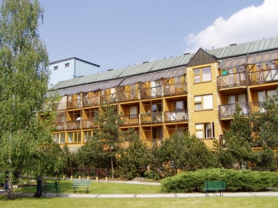
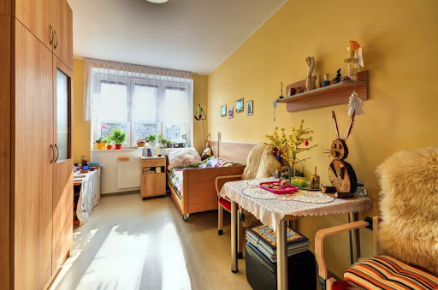
Komunitní bydlení pro seniory

Slide 68
Mezinárodní akční plán pro stárnutí z roku 2002 z Madridu (Madrid International Plan of Action on Ageing), přijatý během Druhého světového shromáždění o stárnutí, připustil i mnoho výhod větší dlouhověkosti jak pro jednotlivce a rodiny, tak pro společnost.
Rodiny mohou těžit z příspěvků starších generací prostřednictvím finanční podpory, pomoci při údržbě domácnosti, nebo účasti na péči o děti.
Společnosti mohou mít prospěch ze zkušeností starších osob v rámci pracovních aktivit, ale také z dobrovolnictví, filantropie a občanské angažovanosti.
Jak populace stárne, je důležitější než kdy jindy, aby vlády navrhovaly inovativní politiky a veřejné služby zaměřené zejména na starší osoby, včetně politik zaměřených mimo jiné na bydlení, zaměstnanost, zdravotní péči, infrastrukturu a sociální ochranu.

Slide 69
Rostoucí pocit naléhavosti spojený s výzvami a příležitostmi, které představuje stárnutí obyvatelstva, je zřejmý z nedávného rozšíření politických iniciativ souvisejících se stárnutím obyvatelstva v celé řadě společenských aktivit.
Mnohé vlády se například snaží zvýšit pokrytí a zlepšit výhody poskytované prostřednictvím důchodových systémů, přičemž je třeba věnovat zvýšenou pozornost rovnosti žen a mužů a dlouhodobé fiskální udržitelnosti.
Některé vlády usilují o zvýšení zákonného věku odchodu do důchodu, odstranění formálních věkových bariér na trhu práce a podporu možností flexibilních pracovních příležitostí pro starší pracovníky. Pro ČR tohle až tolik neplatí..

Slide 70
Investice do vzdělávání a celoživotních vzdělávacích příležitostí jsou stále více uznávány jako přínosné při získávání dovedností, které lidé potřebují k aktivitě na měnícím se trhu práce a k udržování kognitivních schopností a tělesného a duševního zdraví do stáří.
Přesné a aktuální demografické údaje, členěné podle pohlaví, věku a dalších relevantních charakteristik, jsou klíčové pro vlády dotčených států, aby mohly předvídat demografické změny a aktivně realizovat politiku a programy potřebné pro řešení výzev a příležitostí stárnoucí populace.

Slide 71
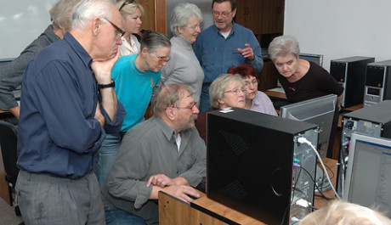

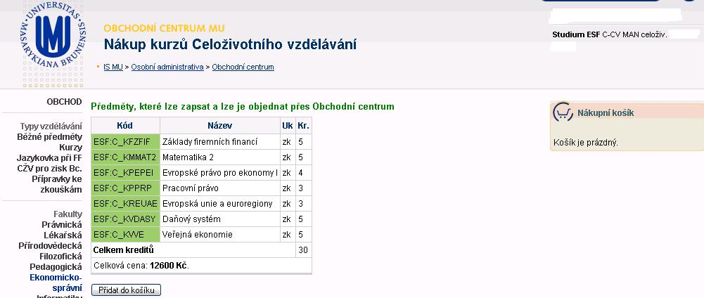

Slide 72
O starých lidech a jejich zvyšujícím se počtu se v západních společnostech často hovoří jako o sociálním a ekonomickém problému, především v souvislosti s důchodovým systémem a s růstem nákladů na sociální zabezpečení a zdravotní péči, což je velmi kontroverzní téma.
Jak již bylo zmíněno, relativní tempo stárnutí populace je ovšem v posledních letech daleko rychlejší v rozvojových zemích.

Slide 73
Rozvíjející se ekonomiky však nejsou připraveny na prudký (řád několika roků) nárůst počtu svých obyvatel v dětském, produktivním i seniorském věku a dostatečně pružně nereagují na sociální i ekonomické potřeby (školství, zdravotnictví, sociální péče, důchodové zabezpečení, volná pracovní místa či nezaměstnanost apod.).
Populační růst se tak do jisté míry stává brzdou ekonomického i sociokulturního pokroku.

Slide 74
Na stárnutí populace/í je tedy možné nahlížet velmi diferencovaně:
Pozitivní pohled zvyšující se střední délka života (naděje dožití) je ukazatel ekonomické, kulturní a společenské vyspělosti státu (společnosti) a zlepšující se kvality života;
Negativní pohled stále vyšší počet osob dožívající se vyššího a vysokého věku může v některých společnostech (zemích) způsobovat ekonomické a sociální problémy.

Slide 75
Extrémy v sociokulturním prostředí, rodinných tradicích a zvycích napříč kontinenty naznačují také dostupné údaje ze 143 zemí/oblastí, kde se podíl osob ve věku 60 a více let, kteří žijí "nezávisle" (samostatně nebo jen s partnerem), značně lišil - od 2,3 % v Afghánistánu až po 93,4 % v Nizozemsku.
Další údaje poukazují na skutečnost, že v roce 2010 žila v Asii, Africe, Latinské Americe více než polovina osob ve věku 60 a více let s potomky.
Naopak, v Evropě a Severní Americe pouze 20 % osob starších 60 let mělo společné bydliště se svými dětmi.

Slide 76
Definice „stáří“
střední (zralý) věk = 45 až 59 let
vyšší věk (rané stáří) = 60 až 74 let
stařecký věk (sérum) = 75 až 89 let
dlouhověkost = 90 let a více
Oficiálně uznanou, historicky nejstarší osobou světa byla francouzská občanka Jeanne Louise Calment, která se dožila věku 122 let.
Vědci se domnívají, že z biologického hlediska není možné, aby lidské tělo fungovalo výrazně déle než 130 let a proto se zdá být uvedená hranice předpokládaným limitem lidské dlouhověkosti.

Slide 77
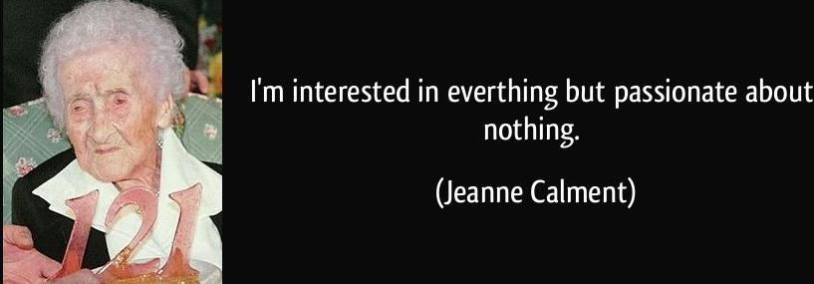
Citát oficiálně uznané nejstarší osoby na světě Jeanne Louise Calment

Slide 78

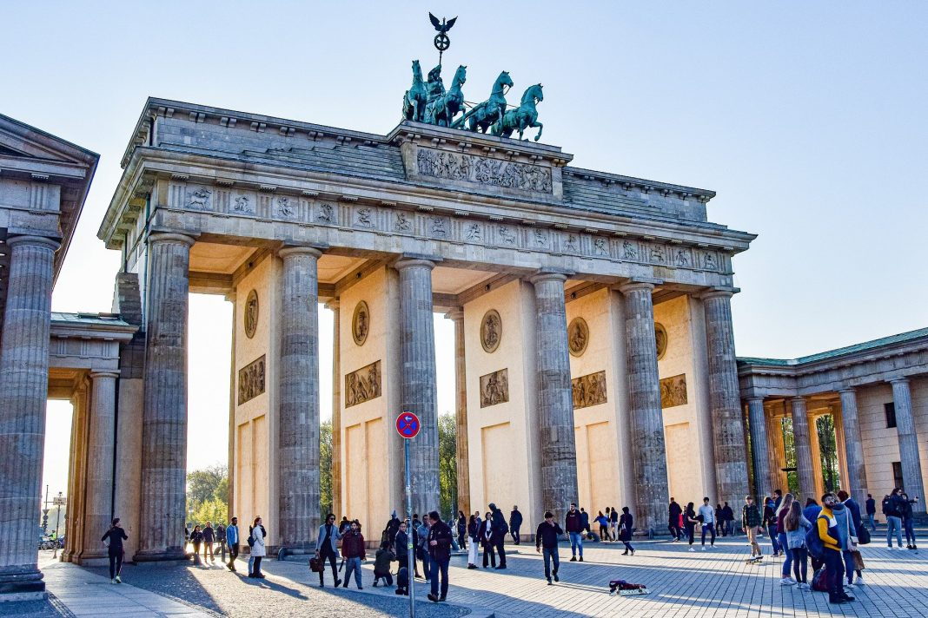
Nejstarší státy…obyvatelstvo 60 +
Japonsko 1950: 7,7 %
1980: 12,9 %
1990: 17,4 %
2000: 23,3 %
2010: 30,5 %
2050: 44,2 %
Německo 1950: 14,6 %
1980: 19,3 %
1990: 20,4 %
2000: 23,2 %
2010: 26,0 %
2050: 39,5 %

Slide 79
Jelikož stále více seniorů žije samo, zvyšuje se i riziko sociální izolace, která je předzvěstí sociální exkluze.
Ageismus lze také považovat jako jednu z forem sociálního vyčlenění seniorů ze společnosti (exkluze) a zpravidla bývá důsledkem selhání některého ze systémů (demokratický, legislativní, trh práce, sociální stát, rodina a pospolitostní systém).
Po rasismu a pohlavní diskriminaci se stává ageismus nejčastěji diskutovaným tématem, zejména v diskuzi o rovnosti práv a příležitostí.

Slide 80
Možné reakce státu na populační stárnutí by se daly shrnout do čtyř základních kroků:
pozdější odchod do penze
snižování dávek v důchodu a penzijní připojištění
zvyšování podílu žen na trhu práce
liberalizace imigračních toků
Všechna opatření jsou ale velmi citlivá a diskutabilní…

Slide 81
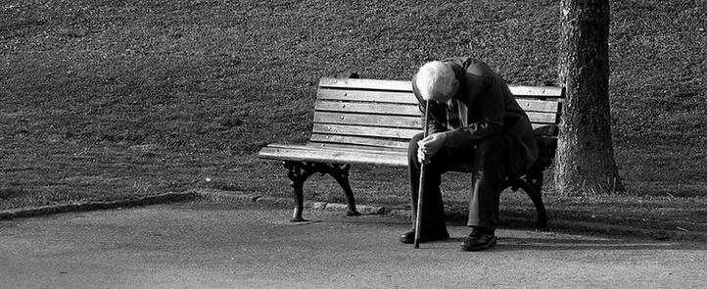
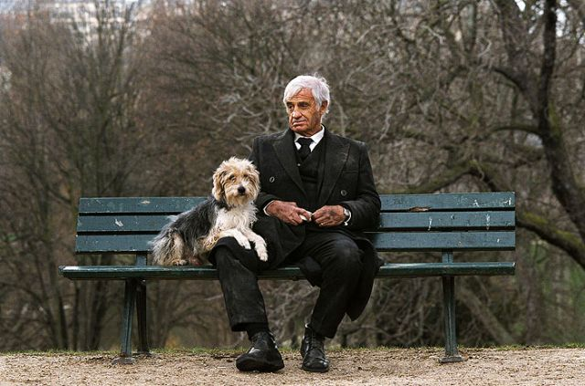

Slide 82
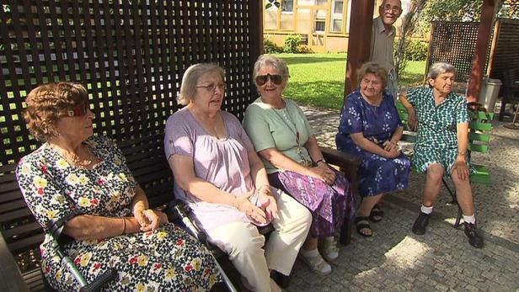

Slide 83

Někteří odborníci tvrdí, že dochází k jistému omlazení společnosti, jelikož dnešní senioři jsou zdravější vitálnější, aktivnější, flexibilnější a mobilnější, díky čemuž jsou relativně mladší, než stejně staré osoby dříve
Zdravý senior = šťastný senior

